Slide 1

KIỂM TRA BÀI CŨ
Hãy thiết kế infographic để tóm tắt mối quan hệ giữa các cơ quan trong cơ thể thực vật và động vật

Slide 2
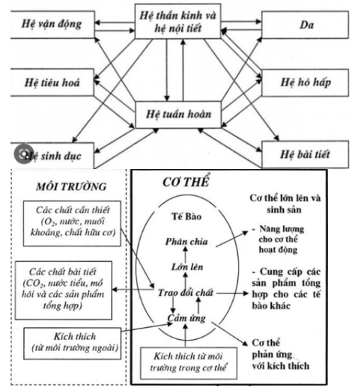
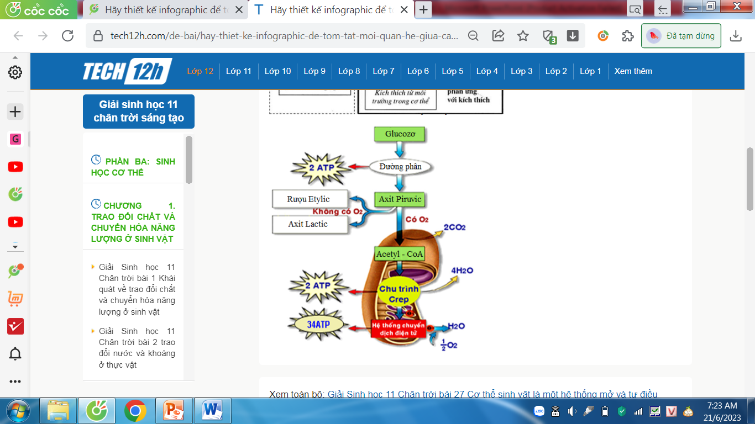
KIỂM TRA BÀI CŨ
Gợi ý

Slide 3
BÀI 28
MỘT SỐ NGÀNH NGHỀ LIÊN QUAN ĐẾN
SINH HỌC CƠ THỂ

Slide 4


HOẠT ĐỘNG
KHỞI ĐỘNG
  Bạn A học rất giỏi môn Sinh học lớp 11 và dự định sau này sẽ chọn nghề "Sản xuất giống cây trồng". Theo em, bạn A chọn nghề có phù hợp không? Làm thế nào để chọn nghề phù hợp với năng lực của mình?
Video quy trình sản xuất hạt giống https://youtu.be/WTUC3FJDhYA
Notes:
Bổ sung link video quy trình sản xuất hạt giống

Slide 5
HOẠT ĐỘNG
HÌNH THÀNH KIẾN THỨC
Notes:
Bổ sung slide 6; thay đổi vị trí các slide 7 đến 12 cho phù hợp với KHDB

Slide 6
I. MỘT SỐ NGÀNH NGHỀ LIÊN QUAN ĐẾN SINH HỌC CƠ THỂ

Slide 7
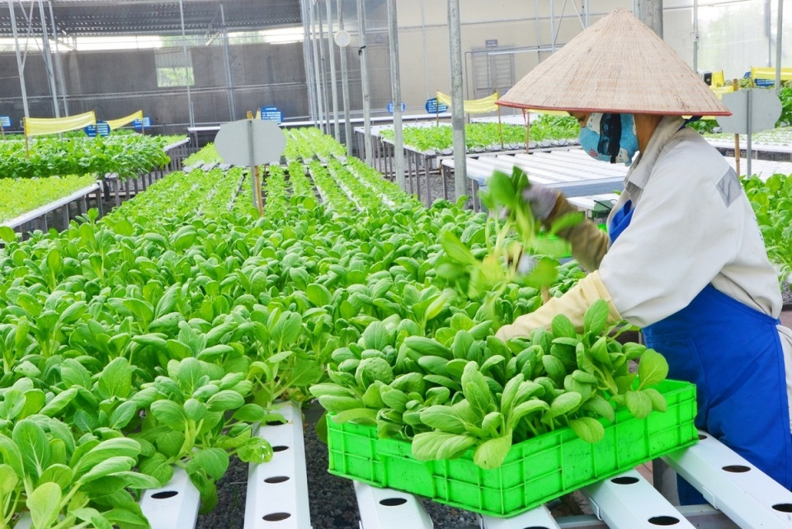
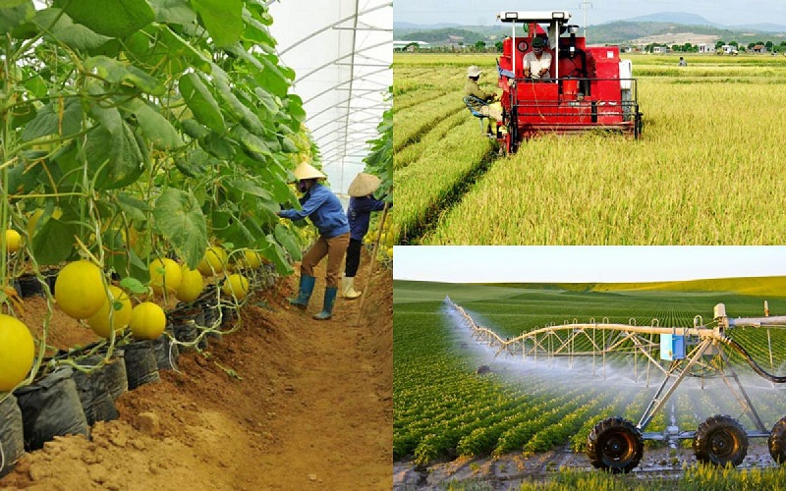
Trồng trọt

Slide 8
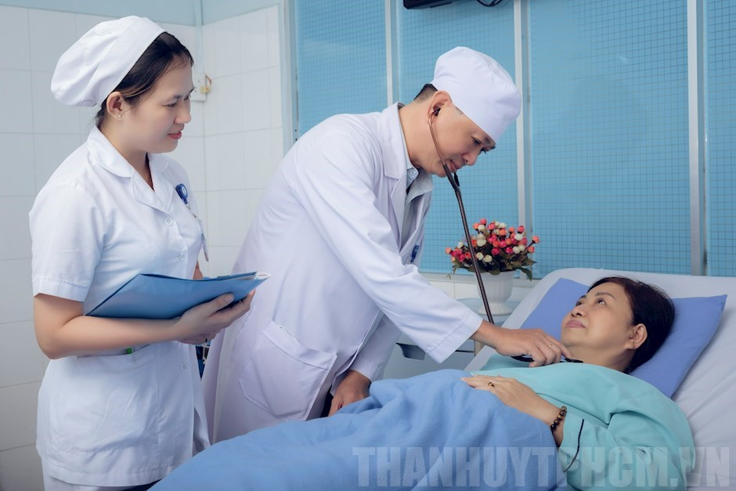

Bác sĩ
Giáo viên

Slide 9
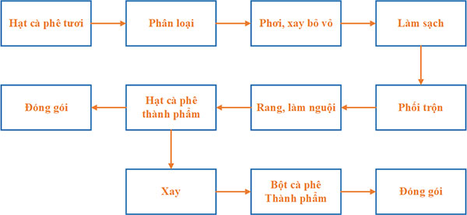
Quy trình chế biến cà phê nhân
https://www.youtube.com/watch?v=pKuT0RBYAMk

Slide 10
I. MỘT SỐ NGÀNH NGHỀ LIÊN QUAN ĐẾN SINH HỌC CƠ THỂ
GV yêu cầu HS đàm thoại kết hợp kĩ thuật think – pair – share và thảo luận nội dung I trong SGK và trả lời câu hỏi 1, 2 SGK/184. (Hoàn thành bài báo cáo trên giấy A0 hoặc máy tính để trình chiếu báo cáo)

Slide 11
I. MỘT SỐ NGÀNH NGHỀ LIÊN QUAN ĐẾN SINH HỌC CƠ THỂ
Câu 1. Dựa vào kiến thức đã học được trong phần Sinh học cơ thể, hãy hoàn thành bảng sau:
TT | Các chủ đề Sinh học cơ thể | Nội dung cơ bản
 |  | Cơ thể thực vật | Cơ thể động vật | Cơ thể người
1 | Trao đổi chất và chuyển hóa năng lượng ở sinh vật
2 | Cảm ứng ở sinh vật
3 | Sinh trưởng và phát triển ở sinh vật
4 | Sinh sản ở sinh vật

Slide 12
I. MỘT SỐ NGÀNH NGHỀ LIÊN QUAN ĐẾN SINH HỌC CƠ THỂ
Câu 2. Tìm các kiến thức đã học có liên quan đến các nhóm nghề sau:
Ngành nghề | Kiến thức đã học
Trồng trọt
Chăn nuôi
Y học

Slide 13

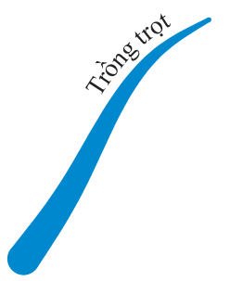
















Slide 14
II. TRIỂN VỌNG NGHỀ TRONG TƯƠNG LAI LIÊN QUAN ĐẾN SINH HỌC CƠ THỂ
HS thảo luận để trả lời câu hỏi số 3 trong sgk/185.
GV chia lớp thành 6 nhóm, mỗi nhóm thực hiện phân tích và dự đoán triển vọng của một nhóm nghề:
Nhóm 1,2: Trồng trọt.
Nhóm 3,4: Chăn nuôi.
Nhóm 5,6: Y học.
(Hoàn thành bài báo cáo trên giấy A₀ hoặc máy tính để trình chiếu báo cáo)

Slide 15
II. TRIỂN VỌNG NGHỀ TRONG TƯƠNG LAI LIÊN QUAN ĐẾN SINH HỌC CƠ THỂ
- Khám phá sinh học cơ thể giúp chúng ta có những hiểu biết nhất định về các ngành nghề thuộc lĩnh vực trồng trọt, lâm nghiệp, chăn nuôi, y học,...
- Với các thành tựu sinh học hiện đại, các ngành nghề này ngày càng có triển vọng nhằm nâng cao chất lượng sản phẩm, tạo ra sản phẩm thân thiện với môi trường, cải thiện sức khỏe con người. Từ đó chúng ta có những định hướng phấn đấu, học tập để có đủ năng lực đáp ứng các ngành nghề đó.

Slide 16

HOẠT ĐỘNG
Luyện tập
Notes:
Bổ sung slide 17 cho khớp với KHBD

Slide 17
Câu 1. Những lĩnh vực hoặc ngành nghề nào liên quan đến sinh học cơ thể mà em quan tâm hoặc muốn theo đuổi? Theo em, triển vọng của các ngành nghề đó trong tương lai như thế nào?
Câu 2. Hãy chọn 1 nghề liên quan đến sinh học cơ thể và đưa ra những yêu cầu cần có để làm nghề đó?
Tài liệu được chia sẻ bởi Website VnTeach.Com
https://www.vnteach.com
Hướng dẫn tìm và tải các tài liệu ở đây
https://forms.gle/LzVNwfMpYB9qH4JU6

Slide 18






NHỔ CÀ RỐT

Slide 19
LUẬT CHƠI
Học sinh chọn đáp án nào bạn hãy bấm vào củ cà rốt theo đáp án đó. Chú thỏ sẽ tự đi đến nhổ cà rốt và sẽ biết được đáp án đúng, sai.

Slide 20






Bác sĩ thú y nằm trong nhóm ngành
A. Chăn nuôi, thú y, nuôi trồng thủy sản.
B. Y học - chăm sóc, bảo vệ sức khỏe.
C. Trồng trọt, lâm nghiệp, môi trường.
D. Đào tạo khoa học công nghệ.
A B C D

Slide 21
Giám định y khoa phục vụ chho việc phá án, xét xử; khám nghiệm tử thi; kiểm tra tình trạng sức khỏe, kiểm tra các dấu hiệu thân thể bị xâm phạm; khám nghiệm hiện trường là hoạt động nghề nghiệp của
A. Kỹ thuật viên.
B. Bác sỹ pháp y.
C. Nhà động vật.
D. Nhà thực vật.
A B C D

Slide 22

Cho các lĩnh vực sau:
(1). Nông nghiệp an toàn;
(2). Sản xuất giống cây trồng;
(3). Khám, chữa bệnh, chăm sóc sức khỏe với sự hỗ trợcủa các phần mềm kết nối vạn vật và trí tuệ nhân tạo, liệu pháp tế bào gốc và vaccine, kháng thể đơn dòng;
(4). Nuôi cấy hoặc sản xuất các thiết bị thay thế cho các cơ quan bị khuyết thiếu hoặc không hoạt động của cơ thể;
(5). Sinh học vũ trụ, đại dương;
(6). Phỏng sinh học.
Số lĩnh vực mà sinh học cơ thể hướng tới là
A. 6. B. 5. C. 3. D. 4.
A B C D

Slide 23
Đâu không phải thành tựu nổi bật của lĩnh vực sinh học cơ thể?
A. Công nghệ nuôi cấy mô.
B. Ứng dụng tiến bộ khoa học kỹ thuật cho phép tạo ra các hệ thống canh tác an toàn, hiệu quả.
C. Tạo ra các loài virus mới.
D. Các phương pháp khám chữa bệnh ở người.
A B C D

Slide 24

HOẠT ĐỘNG
VẬN DỤNG
Chủ đề thảo luận
(HS hoàn thành ở nhà)
Thống kê các ngành nghề ở địa phương có liên quan đến lĩnh vực sinh học cơ thể. Hãy chọn một nghề em yêu thích và nêu những yêu cầu về năng lực để làm tốt nghề đó trong tương lai.
Notes:
Bổ sung slide 25 cho khớp với KHBD

Slide 25
Thống kê các ngành nghề ở địa phương có liên quan đến lĩnh vực sinh học cơ thể
Xã/Huyện | Ngành nghề có liên quan đến sinh học cơ thể | Tỉ lệ % | Triển vọng của ngành nghề đó trong tương lai
……………… | ……………….. | ………………. | …………………

